Slide 1
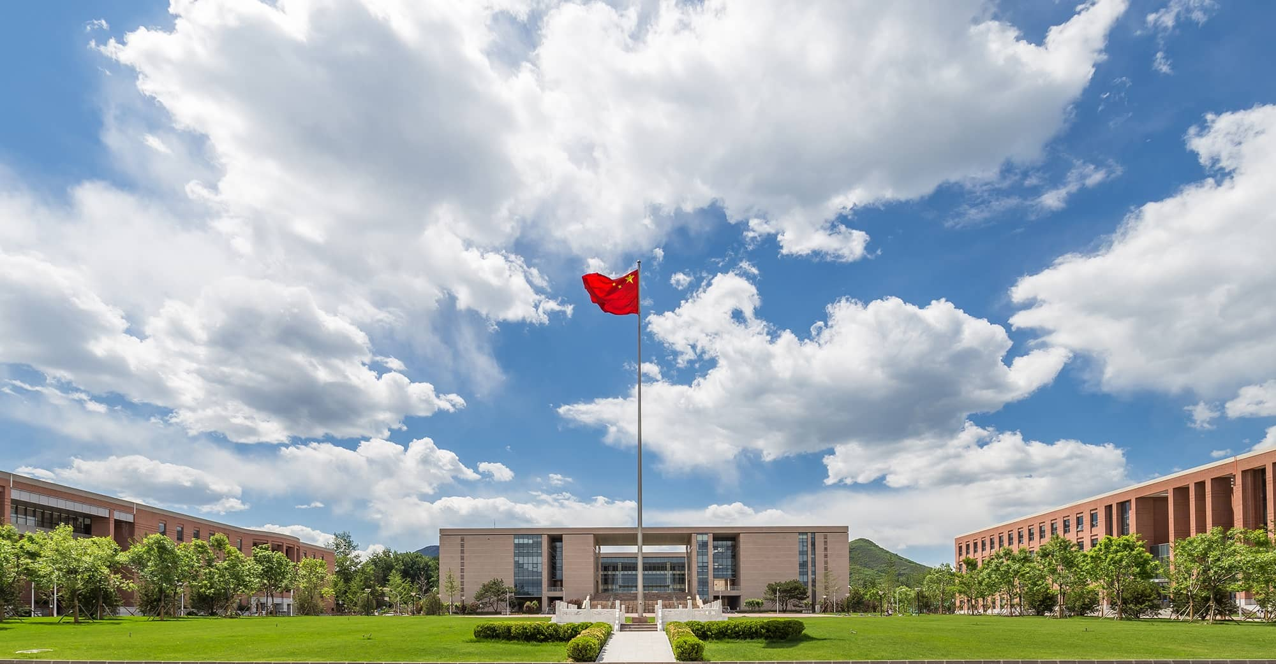

第二讲 专利（二）
Notes:
照片为学生拍摄的礼堂

Slide 2
二、 专利权属以及发明人和设计人
（一）专利权属的含义
专利权属，包括专利权权属，也包括专利申请权权属。
专利权属就是指专利权或专利申请权的归属，也就是说，谁是真正的专利权人或对专利申请拥有权利的人。
专利权属的意义：直接决定专利权的归属。

Slide 3
（二）专利权属引起的纠纷
1、个人申请专利后，个人所在的单位认为该专利归单位所有；
2、单位获得专利后，完成的个人认为该专利归个人所有；
3、一个单位（个人）申请专利后，另一没有合同关系的单位（个人）认为应归其所有。
4、两个单位（个人）在履行合同中完成，由一方申请专利后，另一个认为应归其所有或共有；

Slide 4
（三）职务发明与非职务发明：个人与单位之间的专利权属问题
专利法第六条： 执行本单位的任务或者主要是利用本单位的物质技术条件所完成的发明创造为职务发明创造。职务发明创造申请专利的权利属于该单位；申请被批准后，该单位为专利权人。该单位可以依法处置其职务发明创造申请专利的权利和专利权，促进相关发明创造的实施和运用。 非职务发明创造，申请专利的权利属于发明人或者设计人；申请被批准后，该发明人或者设计人为专利权人。 利用本单位的物质技术条件所完成的发明创造，单位与发明人或者设计人订有合同，对申请专利的权利和专利权的归属作出约定的，从其约定。

Slide 5
职务发明与非职务发明的法律规定
《专利法实施细则》第十二条
“专利法第六条所称执行本单位的任务所完成的职务发明创造，是指：（一）在本职工作中作出的发明创造；（二）履行本单位交付的本职工作之外的任务所作出的发明创造；（三）退休、调离原单位后或者劳动、人事关系终止后1年内作出的，与其在原单位承担的本职工作或者原单位分配的任务有关的发明创造。
专利法第六条所称本单位，包括临时工作单位；专利法第六条所称本单位的物质技术条件，是指本单位的资金、设备、零部件、原材料或者不对外公开的技术资料等。”

Slide 6
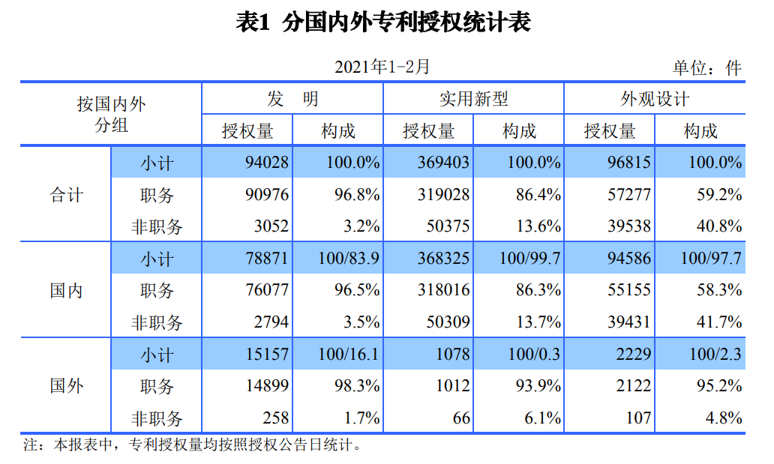
职务发明与非职务发明： 个人与单位之间的专利权属问题

Slide 7
案例：陈鸿奇、汕头市欧格包装机械有限公司（欧格公司）与汕头市光华机械实业有限公司（光华公司）专利权属纠纷案。
案情：宋军礼于2018年4月23日与郑州新材公司签订劳动合同，约定主要工作岗位为设备维护与管理，郑州某公司可以根据能力素质表现及业绩评定，结合企业生产和工作需要调整宋军礼的工作岗位。
宋军礼于2018年11月14日申请了名称为“一种圆环形高温微波膨化炉”实用新型专利，并于2019年8月20日获得授权。
郑州新材公司于2020年向郑州市中级人民法院起诉，主张涉案专利属职务发明，应归属郑州新材公司所有。

Slide 8
是否属于本职工作？（（2020）最高法知民终1848号）
依据宋军礼与新材公司的劳动合同，宋军礼的主要工作岗位为设备维护与管理。新材公司提交的会议纪要、宋军礼个人绩效评估和工作总结及日常工作情况汇报等记录显示，宋军礼的工作内容主要包括：招标及采购、设备的安装调试和日常维护保养、传送带测试及与厂家交流、用采购的高温毡对输送带进行改造、厂区安全卫生保洁等。据此可知，宋军礼的工作内容比较繁杂而事务化、且未在相关劳动合同、职务身份等方面体现研发要求，故原审认定宋军礼的本职工作不包括石墨烯生产设备研发正确。

Slide 9
是否属于本单位交付的工作任务？
新材公司应提供有效证据，证明其明确将工作任务交付给宋军礼，要求其提出新的技术方案以解决石墨烯微波膨化炉的输送带寿命问题。新材公司未能尽到该举证责任。
在案证据不足以推定宋军礼承担研发任务。宋军礼自2018年4月入职，至2018年11月申请专利仅相隔半年。故新材公司将研发任务交付宋军礼亦不合常理。
宋军礼并无承接研发任务的认识。宋军礼在日常工作汇报中也未向新材公司报告研发进度或寻求公司帮助解决相关技术问题

Slide 10
是否主要利用物质技术条件？
就本案物质条件来看，新材公司并无用于涉案专利研发的专门资金投入，其石墨烯微波膨化炉的生产、调试、传送带用高温毡的采购和替换等物质条件的提供和消耗，一则并非因为宋军礼的意志而进行，而是在新材公司组织的生产测试过程中被消耗，新材公司并无为宋军礼的科研活动提供物质条件的意思表示；二则相关物质条件的消耗过程并未指向宋军礼的科研活动。
就本案技术条件来看，新材公司提出宋军礼系接触到新材公司石墨烯微波膨化炉设备才产生发明创意、涉案专利的技术方案的部分内容与该设备相同。新材公司所使用的石墨烯微波膨化炉系自微朗公司购入，新材公司并未有效证明该设备系新材公司提供技术方案、且技术方案未对外公开的事实，亦未证明宋军礼的发明创造使用了新材公司的设备改造方案和设备实验数据，故不足以认定新材公司为涉案专利的研发提供了主要技术条件。

Slide 11
（2020）最高法知民终1848号
涉案专利的发明创造并非因新材公司向宋军礼交付工作任务而肇始，在研发过程中新材公司亦未向宋军礼提供专利法意义上的主要物质技术条件。涉案专利属于宋军礼在本职工作和单位交付的任务之外所完成的发明创造，新材公司对于涉案专利研发未投入人力物力、未储备相关技术资料、亦未预料其产生，发明人自身的智力劳动对于发明创造起到了决定作用。故应当认定涉案专利归属发明人宋军礼所有。

Slide 12
案例二：中国科学院工程热物理研究所与北京时代桃源环境科技有限公司专利申请权属案
案情：时代桃源公司于2004年12月6日向国家知识产权局申请的名称为“低压头组合式填埋气焚烧火炬”发明专利申请（下称本申请），本申请发明人为杨军华、宁显峰、关磊。
工程热物理研究所向法院提起诉讼，称2000年马人熊研究员承担了国家重大环保设备国产化项目《玉龙坑填埋场封场工程填埋气体发电成套设备研制方案及成套设备》的研制，而被告的主要股乐宋燕民在1999年9月～2002年8月期间以及在2003年8月～2005年1月期间在原告的火炬项目课题组学习和工作并按月领取工资报酬，参与了课题组的工作。在离开研究所后，宋与他人成立了被告公司，并且将研究所的成果申请了专利。请求人民法院依法确认涉案专利的申请人为工程热物理研究所。

Slide 13
法院认为，自2000年5月至2002年8月，宋燕民一直在原告处学习，其按月领取的劳务费单据上都有其本人以及导师马人熊的签字（2001年3月以及2002年1月两次寒假期除外），上述劳务费由马人熊负责的火炬项目课题组提供；在2003年8月至2005年1月期间，即宋燕民毕业一年后又以流动科研人员身份参与原告火炬项目课题组的研发工作，仍然按月从原告处领取了劳务费，劳务费单据上同样都有其本人以及火炬项目课题组负责人马人熊的签字，本申请的申请日之前原告已经完成与本申请有关的焚烧火炬以及单元燃烧器的研发和设计工作火炬以及单元燃烧器相关设计图纸上都有设计人宋燕民本人以及审核人马人熊本人的签字，日期均为2001年7月20日。宋燕民本人确实参与了原告的火炬项目的研发设计工作，接触并获取了原告的火炬与单元燃烧器技术。
原告为填埋气焚烧火炬项目（即本申请）的立项、研发提供了物质条件并下达了任务。
被告不能证明其自主研发并完成本申请的技术方案 。

Slide 14
法院判决：（北京一中院2007年8月一审判决）：由于原告有足够的证据证明其垃圾填埋气焚烧火炬以及单元燃烧器技术确系为执行本单位的任务，并且主要利用本单位的物质技术条件所完成的发明创造，同时有被告最大出资人、主要股东之一宋燕民本人签字的设计图纸原件，在证明效力上明显优于被告的相关反证，因此原告有关本申请属于原告职务发明创造、申请权属于原告的主张成立，本院予以支持。
发明名称为“低压头组合式填埋气焚烧火炬”、申请号为CN200410096759.0的发明专利的申请权属于中国科学院工程热物理研究所。

Slide 15
（三）因合同而产生的专利权属
法律规定
专利法第八条：两个以上单位或者个人合作完成的发明创造、一个单位或者个人接受其他单位或者个人委托所完成的发明创造，除另有协议的以外，申请专利的权利属于完成或者共同完成的单位或者个人；申请被批准后，申请的单位或者个人为专利权人。

Slide 16
因合同而产生的专利权属
合作开发合同
按合同约定
有约定
技术
开发
合同
没有约定
实际完成方
委托开发合同
按合同约定
有约定
没有约定
开发方

Slide 17
王增禄与恒泰公司签订合同，王增禄受委托独立完成染料木素制备工艺的研究工作并提供相关的新药申报资料，完成国家新药审批所要求达到临床准入条件，获得批件，准备染料木素的实验研究资料等；由恒泰公司提供小型设备、大型实验场地及条件；王增禄是本项技术研究成果的惟一合作者，恒泰公司在项目完成后付王增禄技术劳务费200万元。该协议对技术成果归属未作出约定。 本案中，双方并未对专利权的归属作出明确约定，因此，争讼之专利权归属于王增禄。

Slide 18
（四）发明人、设计人资格
1、含义和意义
含义：是指对发明创造的实质性特点作出创造性贡献的人 ，即发明创造的完成人。
意义
（1）发明人和设计人是一种名誉或荣誉。
专利法 第十六条 发明人或者设计人有权在专利文件中写明自己是发明人或者设计人。
（2）发明人和设计人可以得到奖励和报酬。
（3）有时发明人和设计人与专利权属直接相关 。

Slide 19
2、发明人、设计人资格的判断
《专利法实施细则》第十三条的规定，
专利法所称发明人或者设计人，是指对发明创造的实质性特点作出创造性贡献的人。在完成发明创造过程中，只负责组织工作的人、为物质技术条件的利用提供方便的人或者从事其他辅助工作的人，不是发明人或者设计人。

Slide 20
三、发明人、设计人资格的判断
发明人、
设计人
对发明创造
的实质性特点
作出创造性贡献
的人
总体构思者
具体指导者
具体实施者
非
发明人、
设计人
没有对发明创造
的实质性特点
作出创造性贡献
的人
只负责组织工作的人
为物质技术条件的利用
提供方便的人
其他辅助人员

Slide 21
（五）职务发明发明人、设计人奖励报酬
1、法律法规规定
专利法第十五条 被授予专利权的单位应当对职务发明创造的发明人或者设计人给予奖励；发明创造专利实施后，根据其推广应用的范围和取得的经济效益，对发明人或者设计人给予合理的报酬。
国家鼓励被授予专利权的单位实行产权激励，采取股权、期权、分红等方式，使发明人或者设计人合理分享创新收益。
《专利法实施细则》第76条：授予专利权的单位可以与发明人、设计人约定或者在其依法制定的规章制度中规定专利法第十六条规定的奖励、报酬的方式和数额。

Slide 22
《专利法实施细则》第77条 被授予专利权的单位未与发明人、设计人约定也未在其依法制定的规章制度中规定专利法第十六条规定的奖励的方式和数额的，应当自专利权公告之日起3个月内发给发明人或者设计人奖金。一项发明专利的奖金最低不少于3000元；一项实用新型专利或者外观设计专利的奖金最低不少于1000元。
由于发明人或者设计人的建议被其所属单位采纳而完成的发明创造，被授予专利权的单位应当从优发给奖金。

Slide 23
《实施细则》第78条：
被授予专利权的单位未与发明人、设计人约定也未在其依法制定的规章制度中规定专利法第十六条规定的报酬的方式和数额的，在专利权有效期限内，实施发明创造专利后，每年应当从实施该项发明或者实用新型专利的营业利润中提取不低于2%或者从实施该项外观设计专利的营业利润中提取不低于0.2%，作为报酬给予发明人或者设计人，或者参照上述比例，给予发明人或者设计人一次性报酬；被授予专利权的单位许可其他单位或者个人实施其专利的，应当从收取的使用费中提取不低于10%，作为报酬给予发明人或者设计人。

Slide 24
四、职务发明的发明人 、设计人奖励、报酬
职务发明人所得=
奖励
+
报酬
发明不少于3000元
实施发明、实用新型每年税后利润
不低于2%，外观设计不低于0.2%
或
或
实用新型、外观设计不少于1000元
许可他人实施的，不低于使用费
纳税后的10%

